Slide 1
مجتمع مسکونی باغ ونک

Slide 2
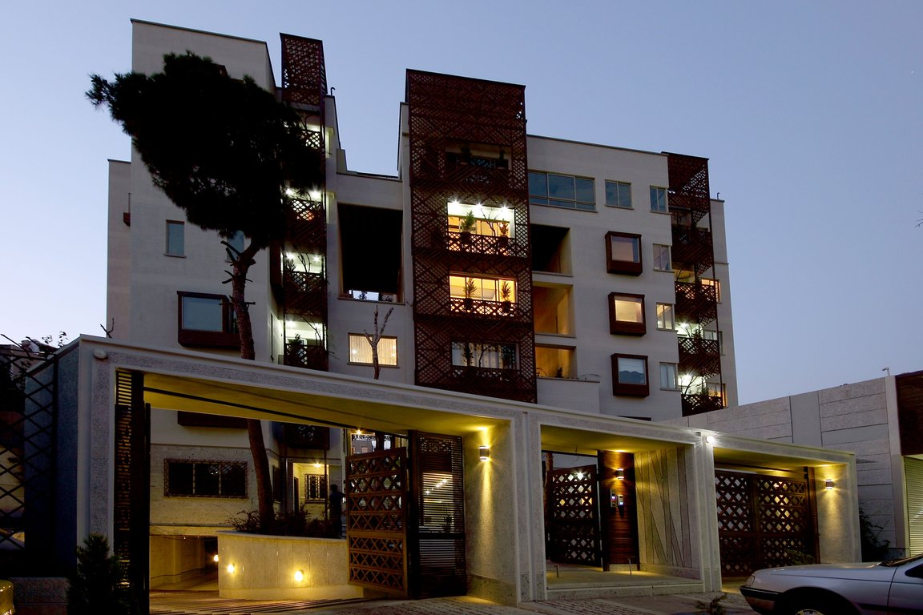
این پروژه در فستیوال جهانی معماری بارسلونا در سال 2010 در بخش مجتمع های مسکونی، در میان پروژه های منتخب قرار داشت. زمین این مجتمع، باغ قدیمی تقریبا خشک شده ای بود که به کدخدای ده ونک تعلق داشت.

Slide 3
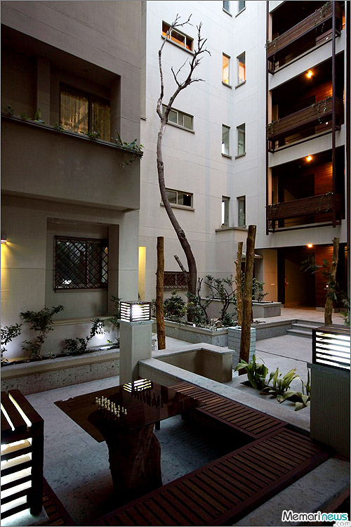
ایده اصلی طراحی، براساس بازآفرینی قالب خانه-باغ شکل گرفت. طراحان این پروژه تصمیم گرفتند تا برخی از درختان خشک شده را حفظ کنند و خانه ها را کنار این درختان و حول یک حیاط مرکزی تعبیه کنند.

Slide 4
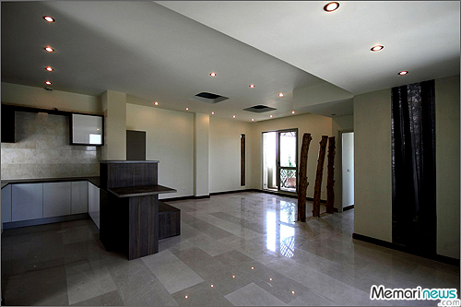
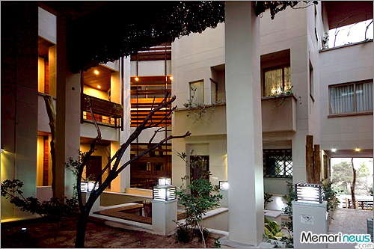
از انجایی که این مجتمع شکل جدید و مدر ن به خود گرفته توانسته برخی موارد راا که در امر زنده نگه داشتن فضای گذشته ی این مکان موثر هستند را در خود جای دهد که شامل یک سری عوامل می باشد . این عوامل در کنار تنوع فضا، نقشه و مساحت خانه ها( از 60 تا 200 متر مربع) همگی با هدف ایجاد یک محله کوچک به کار گرفته شدند. که امکان پذیر است با ایجاد سه سازه مجزا با داربست چوبی در جلوی نمای هر خانه، یک حیاط معلق شکل دهد که جایی است برای پرورش گیاهان و پرندگان و قرار دادن مجسمه های کبوتر، که نگهداری از آن ها در محله قدیمی ده ونک بسیار مرسوم بوده است.

Slide 5
طراحان این پروژه، این عناصر را برای زنده کردن خاطره ها در کنار سرشاخه های درختان خشک باغ قدیمی و گیاهان بالارونده بومی منطقه به کار گرفته اند. سطوح این حیاط ها به جای مصالح بنایی، با صفحات فلزی سوراخ دار پر از سنگریزه ساخته شده اند تا از نظر شهرداری جزو تراکم محسوب نشوند.

Slide 6
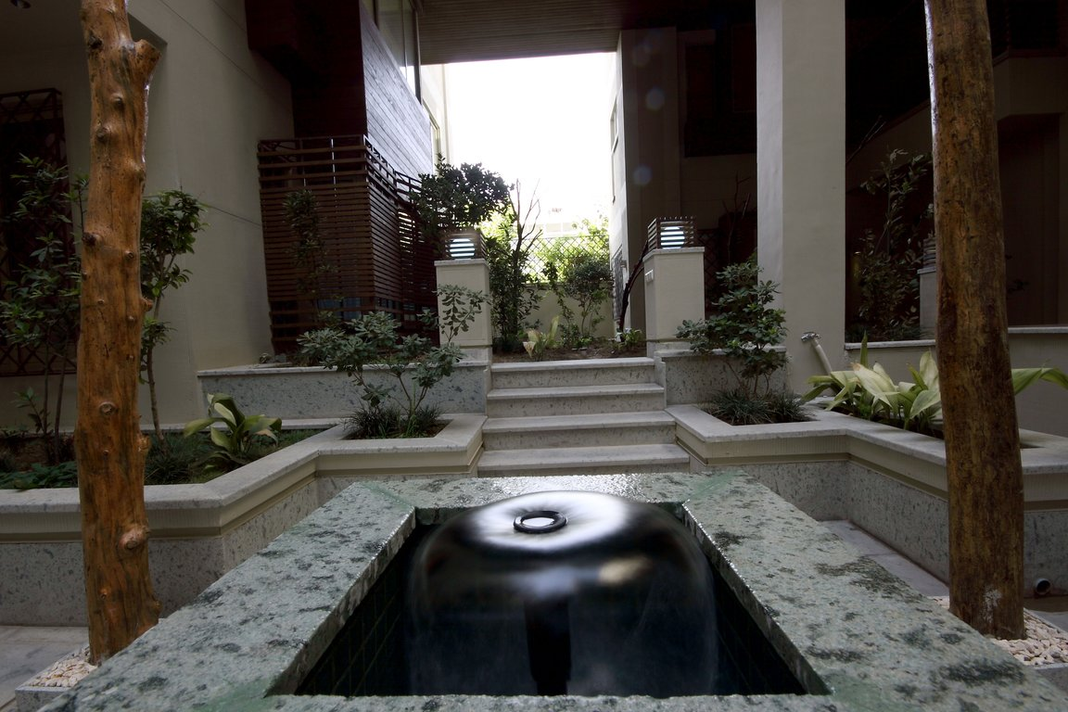
ایده ها: یک طرح خوب ایرانی ، که البته از ظاهرش هم معلومه که هزینه زیادی برده . ولی بعضی ایده ها و فکرهای جالب داره که میشه در طراحی گونهای ارزانقیمت تر هم اونا رو استفاده کرد. - اولین ایده و فکریی که از این طرح میشه گرفت بیشتر به شهرداری و مسئولین مربوط به امور املا و اراضی و برنامه ریزی شهری مربوط میشه. واقعا لازمه که در نحوه تفکیک اراضی و قطه بندی بلوکهای شهری و زمینهای مسکونی تجدید نظر بشه . منظورم بزرگتر کردن اونها نیست بلکه اینه که این تقسیم بندی به گونه ای اتفاق بیفته که امکان مانور بیشتری رو در طراحی بده. مثلا ایده تقسیم زمین به دو قسمت پر و خالی ، یعنی ساختمان و حیاط ، در فرهنگ و اقلیم ما کار اشتبها هیه . در عمودی سازی امروزه باید همون کاری رو انجام داد که افقی سازی گذشته انجام میداد: مثل این طرح باید در ترکیب حیاط و ساختمان کوشید تا بشه علاوه بر ایجاد خلوت لازم ، امکان نورپردازی و تهویه طبیعی رو هم بیشتر کرد.

Slide 7
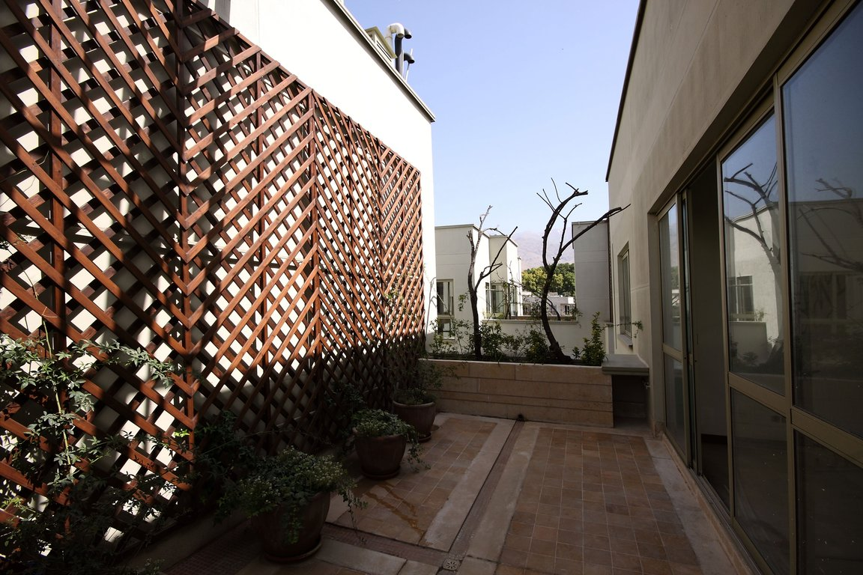
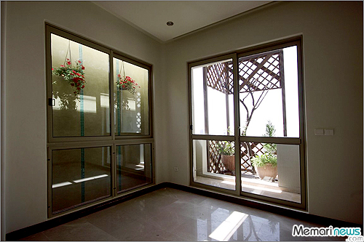

Slide 8
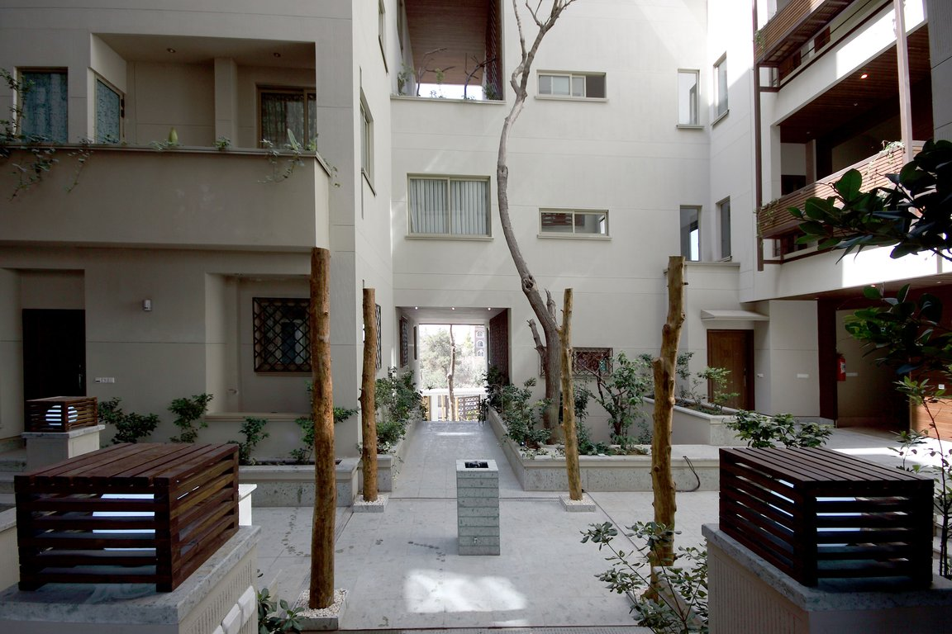
احتمالا در طراحی این مجتمع ، به مفاهیم گودال باغچه و حیاط مرکزی و نقش اونها در آسایش خونه ، توجه زیادی شده. تحلیل مقاطع هم تأیید کننده این مطلب هست. - حیاط خلوت/ تراس واقع در طبقات جالبه و ایده ای همچون فضای سنتی «مهتابی» داره : خلوت داره و رو به فضای عمومی نداره و اهالی خونه راحت میتونن ازش استفاده کنن. کلا به نظر من دادن تراس به سمت خیابان و فضای عمومی ، در فرهنگ ما ، کار اشتباه و بیهوده ایه.

Slide 9
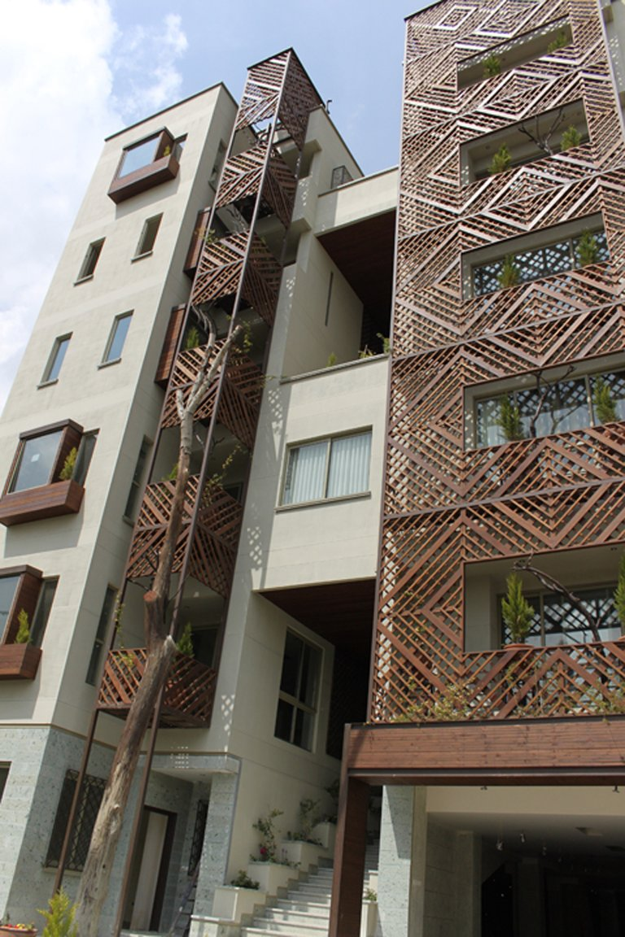
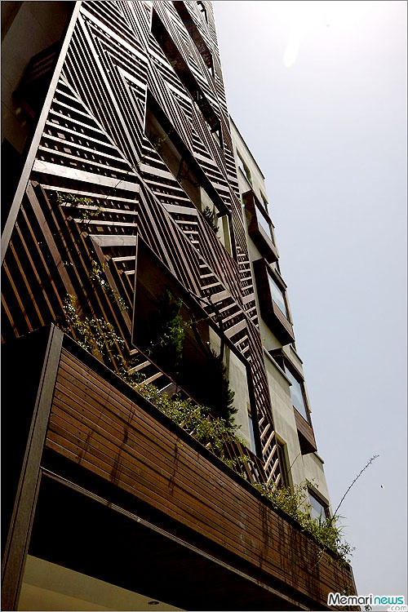
اون شبکه های چوبی کار شده جلوی تراسها و پنجره ها ، شبیه فخر و مدین قدیمی هستن . بیشتر از اون نو یاد بافت خونه های سنتی شمالی میندازه. در هر صورت در تامین حریم نسبی کمک شایانی کردن و نما رو هم زیبا کردن . فکر کنم موقعی که با گیاهان بالا رونده و پیچک و بوته های گل ترکیب بشن ، نمای فوق العاده ای بده.

Slide 10
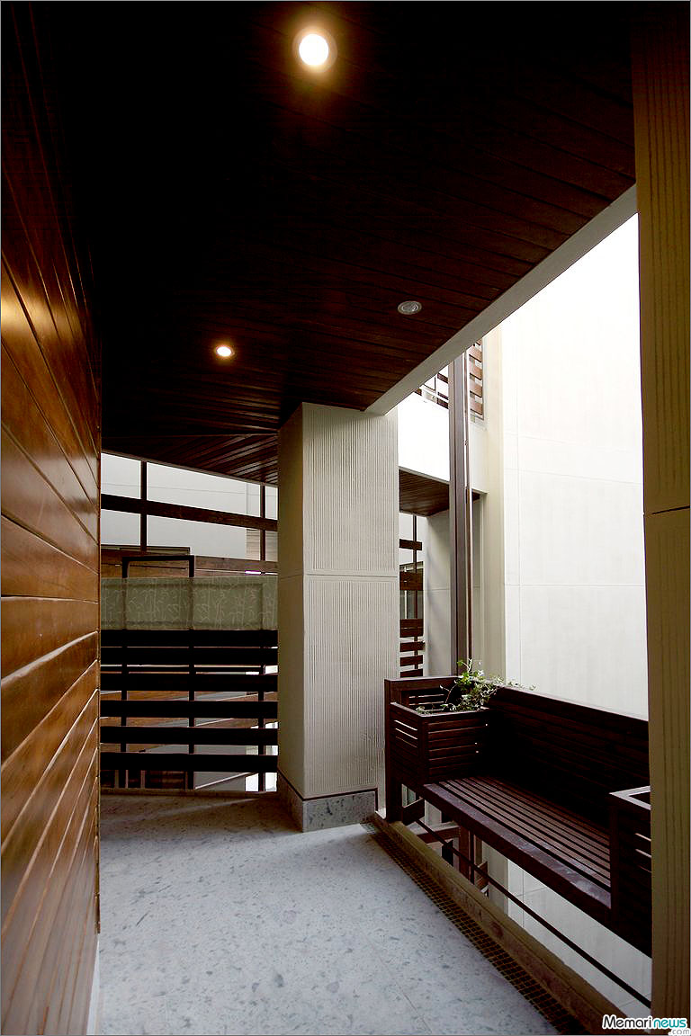
در راهروهای عمومی طبقات بالا ، که رو به سمت فضای حیاط مرکزی دارن ، فضاهایی واسه نشستن تعبیه شده ، که در نوع خود جالب هستن و آدمو یاد اون دو سکوی نشستن که دو طرف ورودی خونه های قدیمی ایرانی قرار میگرفتن ، میندازه. در هرحال طرح جالبیه ، با حریم خوبش ، کاملا برای اعضای آپارتمان قابل استفاده هست و در ایجاد تنوع فضایی برای محیط خونه ها - فضای باز نیمه باز وبسته - نقش شایانی داره. - احترام به طبیعت و دیدگاه «تکمیل طبیعت» که این مجتمع با در نظر گرفتن اون طراحی شده ، از مهمترین و ریشه دارترین اصول در فرهنگ و معماری ایرانی بوده اند.

Slide 11
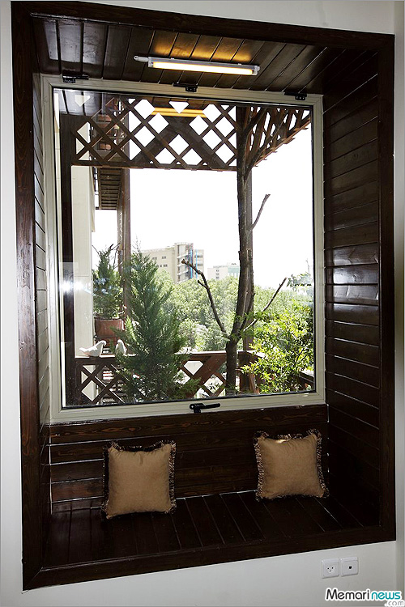
شاید مهمترین ایده هایی که بشه از این طرح برای آپارتمانها و مجتمعهای مکونی عادی و شایع بازار گرفت ، نحوه تعبیه و تعریف تراس و نحوه ترکیب ساختمان با حیاط ( پر و خالی ) باشه. ضمنا این خونه رو میشه یک نمونه سنتی ایرانی نامید : بسیاری از الگوهای تاریخی معماری ایرانی رو در ترکیب با تکنولوژی معاصر ، به پاسخی برای زندگی ایرانی معاصر تبدیل کرده ؛ طرحیه که ریشه در فرهنگ و آداب کهن ایرانی داره و دوام و قوامش رو با به روز کردن اونها بدست آورده.

